Slide 1
信号传递
学号：SA13011935
制作人：李俊
2013.11.8

Slide 2
一、引言
现假定内核已经注意到一个信号的到来，并调用相应的函数为接收此信号的进程准备描述符。但是万一这个进程在那一刻并不在CPU上运行，内核就延迟传递信号的任务。那么我们现在就转向另一个主题，即为确保进程的挂起信号得到处理内核所执行的操作。

Slide 3
二、检查信号的时机
问题：之前谈到过，内核会处理信号队列，那么内核何时检查信号队列？

Slide 4
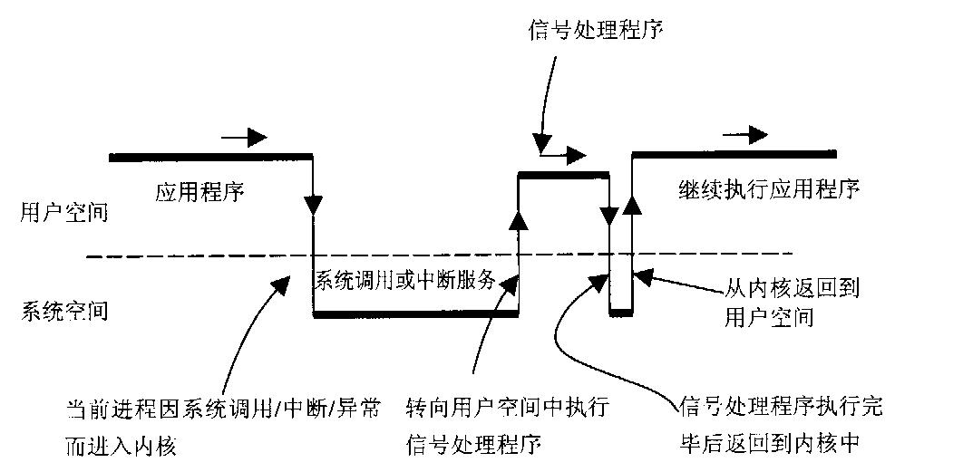
二、检查信号的时机——续
内核在允许进程恢复用户态下的执行之前，会检查进程TIF_SIGPENDING标志的值。
每当内核处理完一个中断或异常时，就检查是否存在挂起的信号。

Slide 5
三、信号处理
为了处理非阻塞的挂起信号，内核调用do_signal()函数进行处理；
阻塞信号：如果一个信号被设置为阻塞，那么当信号产生的时候，它会与正常的信号一样被传递给进程，但是只有进程解除对信号阻塞时才会被处理。
挂起信号：挂起信号：已经生成但是还未被传递的信号。

Slide 6
四、do_signal()函数
信号的传递和处理是由do_signal()函数完成的，该函数只是在CPU要返回到用户态时才被调用。
do_signal()函数主要做以下的事情：
循环调用dequeue_signal()函数，直到在私有挂起队列和共享挂起队列中都没有非阻塞的挂起信号。
对于每一个挂起的信号，先检查当前进程是否被其他进程监控，如果是则通知监控进程当前进程对信号的处理；
把要处理信号的ka_sigsaction数据结构的地址赋给ka；
根据ka的内容可以执行三种操作：忽略信号、执行缺省操作或执行信号处理程序。

Slide 7
四、do_signal()函数
get_signal_to_deliver

Slide 8
五、三种操作
1、忽略信号。
if(ka->sa.sa_handler==SIG_IGN)
continue;
此时程序将会忽略该信号，处理队列中的下一个信号。
2、执行缺省操作
if(ka->sa.sa_handler==SIG_DEL)
这里谈到的缺省操作有terminate、dump、stop、ignore、continue。
注意：stop缺省操作

Slide 9
get_signal_to_deliver()函数

Slide 10
get_signal_to_deliver()函数
该函数主要是对书本上谈到的do_signal()函数中的循环处理信号的重新封装，主要完成以下功能：
1、循环调用dequeue_signal()函数，获取待处理的信号；
2、根据信号默认操作将信号分类以及分类处理.

Slide 11
六、参考链接
http://blog.csdn.net/dxdxsmy/article/details/7346378

